Slide 1


Vývoj moderní technologie na zpracování gastroodpadu a BRO využitím larvy much
Hermetia illucens

Slide 2
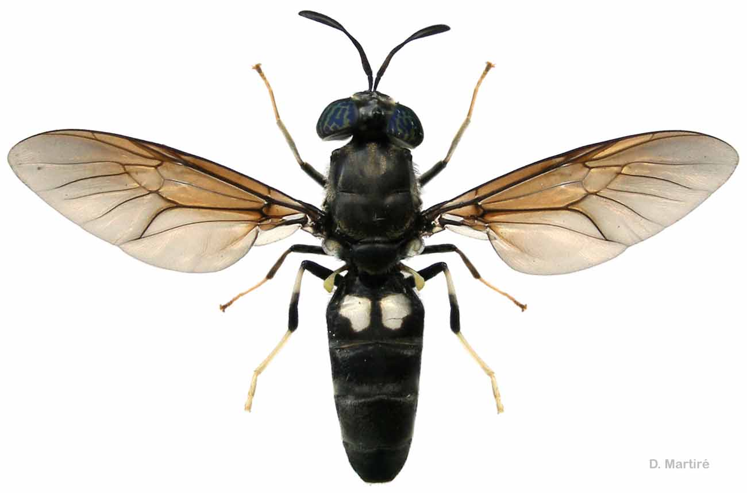
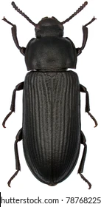
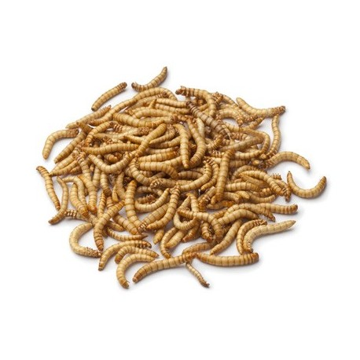
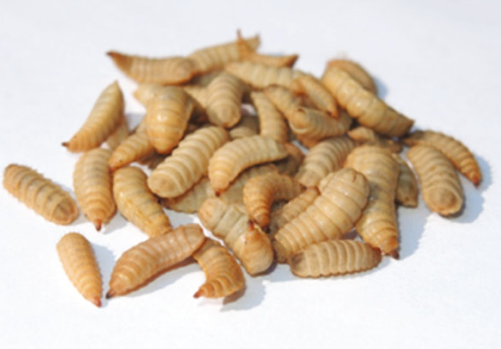
Hermetia illucens
Tenebrio molitor
Konverzní účinnost larvy
˃
Notes:
The Black Soldier Fly, Hermetia illucens je druh mouchy, o který roste zájem jak o entomofágii, tak v bioremediaci.
Hermetie jsou endemické v tropických a subtropických oblastech Ameriky, v současnosti jsou však distribuovány globálně a rozšiřují se do mírných oblastí Evropy a Asie prostřednictvím komercializace a expanze zprostředkované člověkem. Rostoucí popularita BSF v chovu hmyzu je způsobena vysokou mírou biokonverze z krmiva na protein u larev BSF ve spojení s všeobecnou stravou. Konverzní účinnost larvy BSF je vyšší než u jiného tradičního jedlého hmyzu, jako je Tenebrio molitor, co je žlutý moučný červ.
Potemníci Tenebrio molitor (v larválním stádiu moučný červ) je původně evropský druh, ale v současné době je rozšířen prakticky po celém světě. Je považován za škůdce zrnitých produktů a celkově veškerých obilnin. Může ovšem také konzumovat maso, peří a další, jelikož se jedná o všežravý hmyz.
Larvy Tenebrio molitor mají velkou schopnost přeměňovat odpadní produkty s nízkou výživnou hodnotou na stravu s vysokým obsahem bílkovin a velkým energetickým potenciálem. Výhody použití Tenebria molitor jako stravy jsou především minimální potřebný prostor, vysoký potenciál pro masovou výrobu a využití organických odpadních materiálů jako zdrojů potravin, tedy minimální výrobní náklady.
Vzhledem k vysokému obsahu bílkovin - 40 % a lipidů - 35 % v larvách BSF jsou nyní v Evropské unii schválenou krmnou složkou v akvakultuře a drůbežích farmách jako náhrada neefektivní a neudržitelné rybí a sójové moučky . Bohatá biomasa larev BSF navíc vedla k využívání zdrojů lipidů a chitinu pro kosmetický průmysl jako zdroj výroby biopaliv a nedávno se ukázal jako slibný zdroj antimikrobiálních látek.

Slide 3
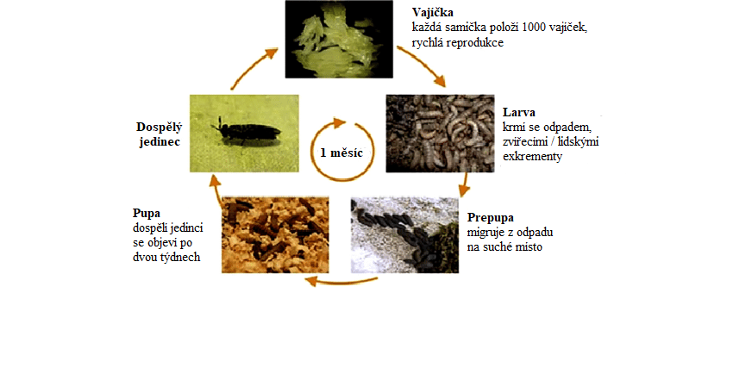
Životní cyklus Hermetia illucens
Notes:
S krátkými generačními časy, velkými mláďaty (~900 vajec na snůšku) a nenasytným chováním při krmení je BSF optimálním druhem pro hromadný chov hmyzu. Životní cyklus má relativně krátké období. Larva, jakmile se nakrmí, migruje do suchého prostředí. Po 14 dnech se objeví dospělý jedinec.
Vajíčko se inkubuje nejméně 4 dny před kladením a počet nakladených vajíček se pohybuje průměrně okolo 500, přičemž ročně je možno dosáhnout až tří generací. Velikost vajíček se pohybuje okolo 1 mm. Vajíčka podlouhlého tvaru jsou béžově zbarvená a s postupem času tmavnou. Vajíčka se vylíhnou do larválního stadia za 4 dny při ideálních podmínkách. Ideální podmínky jsou 24-30 °C, což zaručuje 74–97 % šance na přežití a vylíhnutí vajíček
Právě vylíhnutá larva měří 1,8 mm a má barvu podobnou vajíčku, spíše více bělavou a matnou. Plně zralá larva měří 18 mm a je široká 6 mm. Jsou však zaznamenáni i jedinci měřící 27 mm, barva se nemění. Larva má malou vyčnívající hlavu, která obsahuje drásací sací ústrojí. Larvální stadium prochází pěti instary a trvá minimálně 14 dní při teplotě 29 °C. Snížená teplota má na dobu vývoje velký vliv. Při teplotě 20 °C se doba vývoje protahuje až na 60 dní a při nižších teplotách dochází k výraznému poklesu vývojové aktivity. V závislosti na teplotě a dalších podmínkách okolního prostředí dochází ke kuklení [36] [37].
Larvy jsou bohaté na proteiny a lipidy. Kromě podstatného snížení organických látek (mezi 50 % a 95 %), je použití larev Hermetia illucens také ekonomicky výhodné. Poslední larvální stadium mouchy, tzv. prepupa, se skládá ze 40 % proteinů a 30 % tuků, díky čemuž je cennou alternativou jako krmivo pro zvířata. Kromě toho technologie zpracování odpadu mouchou Hermetia také generuje další produkt, a tím je tekutina, kterou lze použít jako hnojivo. Larvální aktivity Hermetia illucens nejen snižují objem hmoty, ale také snižují obsah některých nutrietů, jako je například dusík nebo fosfor. Možným použitím zbytku po této technologii je její aplikace v zemědělství jako hnojivo, nebo na následné zpracování při výrobě bioplynu [35].
Strava chudá na bílkoviny ovlivňuje jak akumulaci lipidů, tak bílkovin v tukových buňkách larev. Dále se také mění exprese klíčových genů zapojených do těchto metabolických procesů. Larvální tukové tělo hraje ústřední roli v hromadění živin [39].
Larvální stadium Hermetia illucens je saprofágní a je neuvěřitelně žravé. Z tukových zásob nabytých v tomto období žije i dospělý jedinec, který se již neživí.
Kukla
Před zakuklením larvy již nepřijímají potravu a stahují se na suchá chráněná místa, například okolní vegetace. Kuklení trvá v závislosti na podmínkách 9 až 14 dní. Exoskelet larev ztmavne a je velmi tvrdý. Kukla je schopná přežít i v extrémních podmínkách s velkým nedostatkem kyslíku [37].
Dospělý jedinec
Dospělá Hermetia illucens je elegantně vypadající černá moucha 15-20 mm dlouhá. Na prvním břišním segmentu má dvě průsvitná „okénka“. Tykadla jsou prodloužená o třech segmentech. Moucha má tři páry nohou, přičemž každá noha má na svém konci bílé zabarvení. Jako většina much, mají i jedinci Hermetia iIllucens pouze dvě křídla a nemají žihadlo. I přes poměrně silné bzučení, které vydávají během letu, nepředstavují dospělí jedinci Hermetia illucens pro lidi žádné nebezpečí. Samičky se mohou již dva dny po vylíhnutí z pupálního stadia pářit. Oplodněné samičky kladou vajíčka do prasklin a trhlin buď přímo, nebo v blízkosti rozkládajícího se biologického materiálu (odpadky, mršiny, organický odpad).
Přestože nejsou známi jako přenašeči nemocí, mohou dospělí jedinci potencionálně fyzicky přenášet různé patogeny. Větší negativní dopad může mít případné náhodné pozření larev Hermetia illucens zvířaty nebo lidmi.

Slide 4
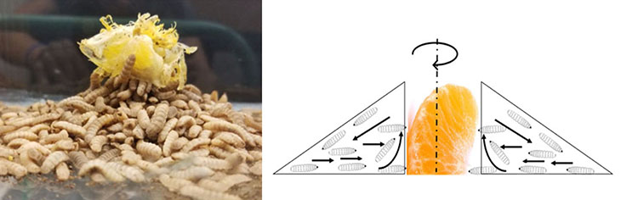
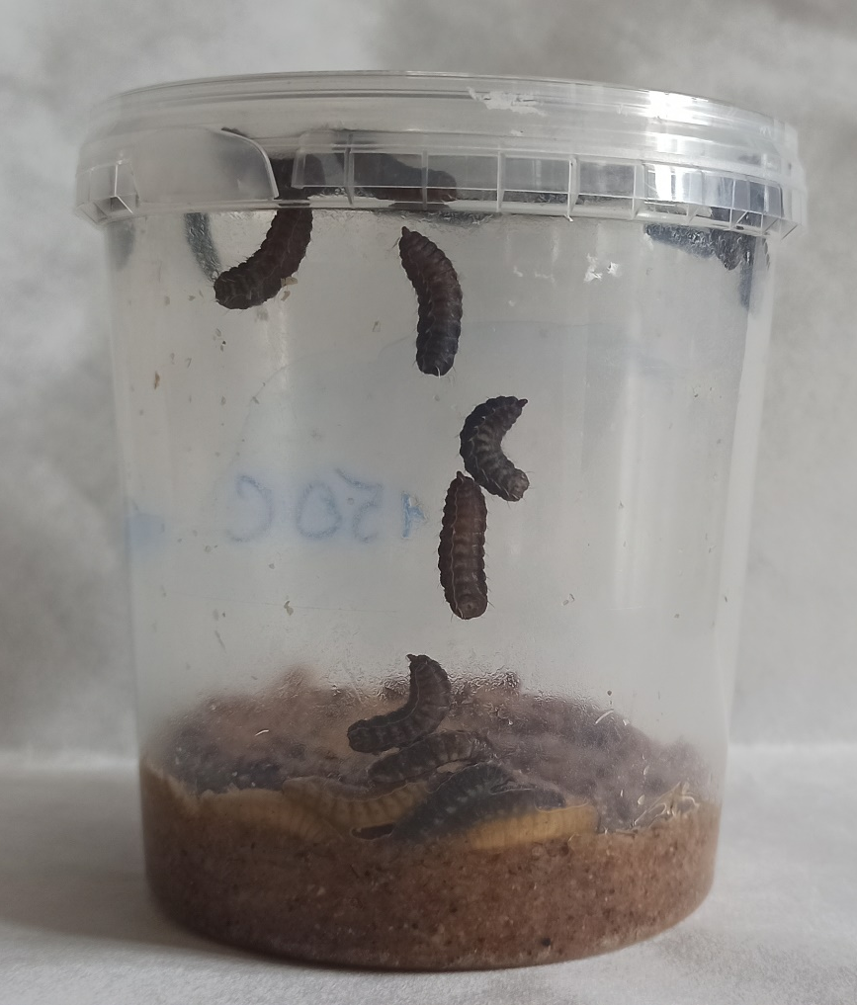
Schématický průřez – pohyb larev otáčí jídlem
Migrace H. illucens k suchému místu
Notes:
Bylo zjištěno, že larvy Hermetia illucens jedí v 5minutových intervalech a 44 % času se zdržují v blízkosti jídla. To má za následek, že se kolem jídla tvoří zátarasy, což snižuje rychlost jeho konzumace. K překonání těchto omezení se larvy vzájemně odstrkují od jídla a vytváří se tzv. fontána z larev. Larvy se plazí zespodu směrem k potravě, krmí se a potom jsou vytlačeny na horní vrstvu. Tento samovolný pohyb odstraňuje zátarasy a zvyšuje se tím rychlost příjmu potravy.
Napravo je vidět náš pokus, kde se larvy dle předpokladu po najezení a před zakuklením přecházejí na suché místo. Tohohle faktu využíváme při konstrukci samotného zařízení.

Slide 5
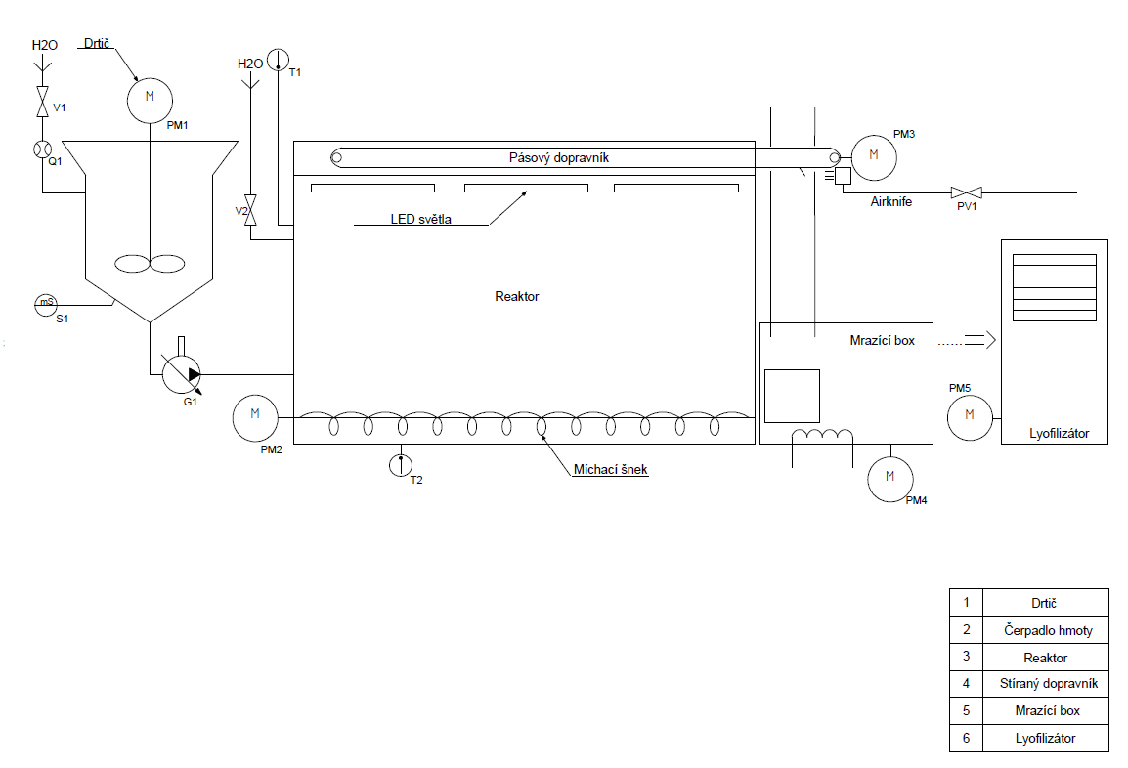
Notes:
Na tomto slidu je schéma zařízení, které se konstruuje.
V případě optimálních podmínek pro chov larev není nutné jejich složité vybírání z matrice, neboť larvy v posledním stádiu tzv. prepupy samy hledají optimální suché a tmavé místo ke kuklení a mohou tak sami vlézt do sběrné nádoby, ze které by byly jednoduše vybrány.
Větší čištění se předpokládá jednou za čtvrt roku. Organická část bude nejdříve zabitá pomocí dusíku a následně bude celé zařízení vyčištěné a vydezinfikované.

Slide 6
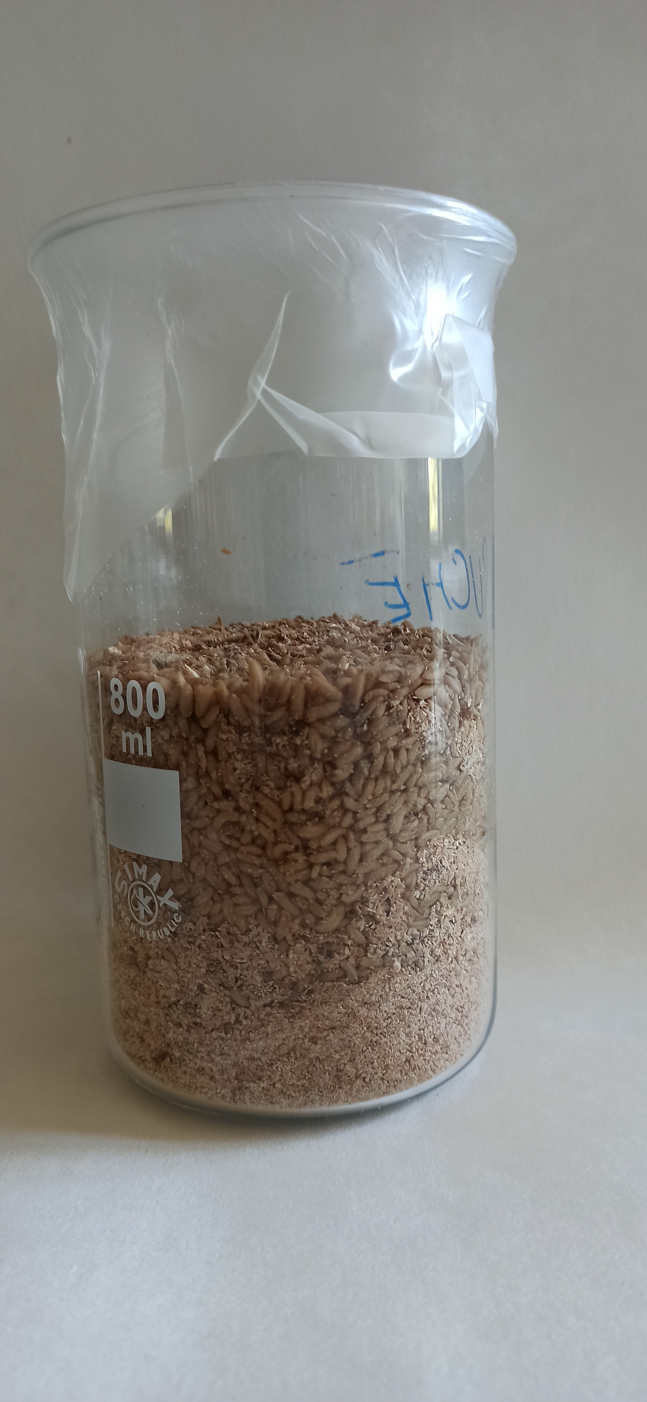
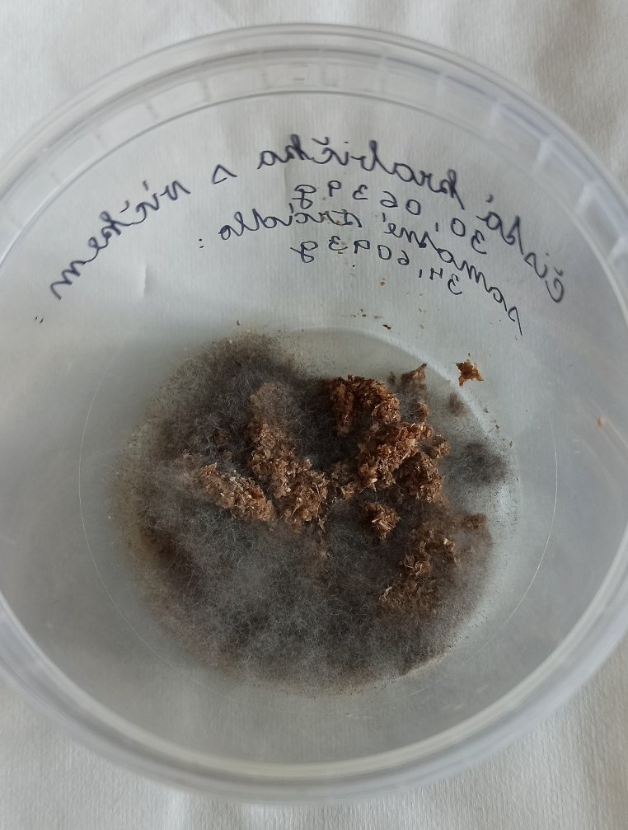
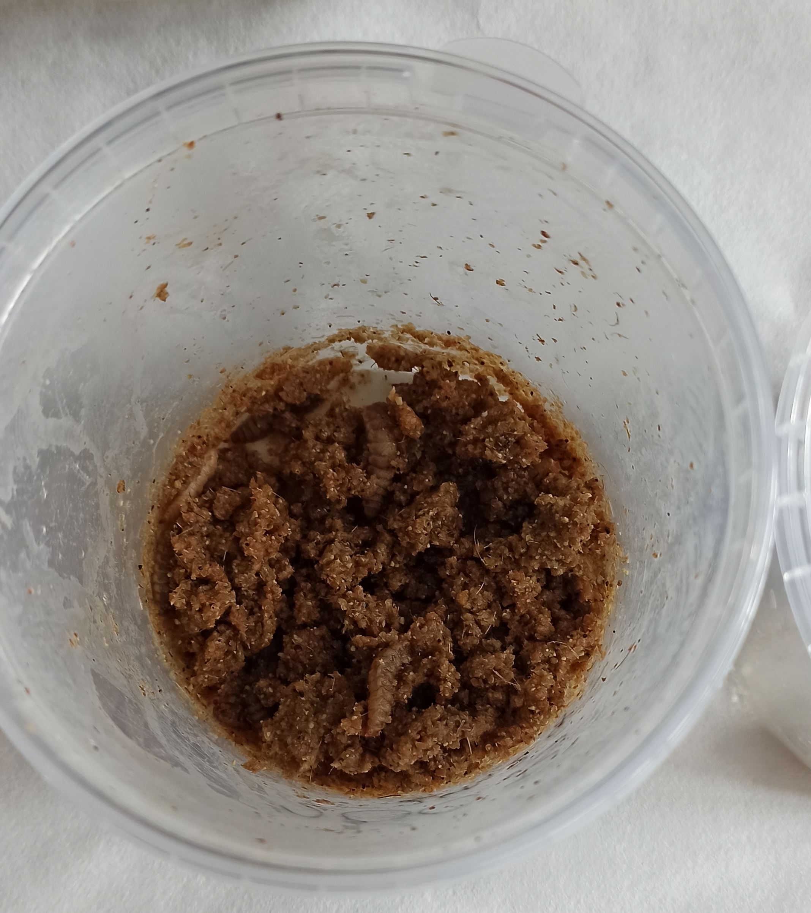
Krmivo bez H. illucens
Krmivo s H. illucens
Notes:
Při nárhu zařízení jsme měli obavy, jestli nám dana změs gastroodpadu nezačne plesnivět a nebude to mít neblahý vliv na larvy. Jak vidíte na slidu, test na krmivu pro kočky ukázal, že krmivo bez larev plesnovelo, přičemž krmivo s larvama ne.

Slide 7
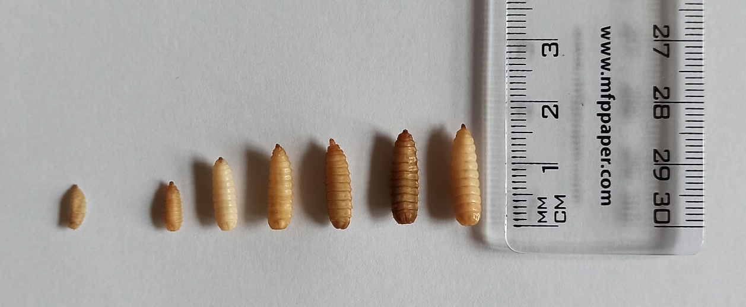
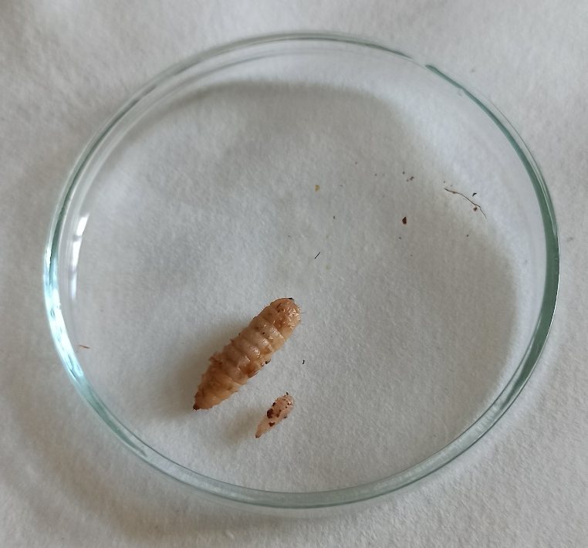
Den 0
Den 7
Notes:
Tenhle experiment ukazuje nárůst larev po 7 dnech v gastroodpadu. V první obrázku nalevo je larva ve velikosti na začátku pokusu, zbylé larvy jsou odfoceny po 7 dnech v různých gastroodpadech. Zleva doprava jsou to: sýr, rýžové chlebíky, tortilla, ovesné vločky, mix všeho a piškoty. U larev, které se krmili na ovesných vločkách a mixe se dalo pozorovat zbarvení do hněda co indikuje začínajíci zakuklení.

Slide 8
Notes:
Dalším experimentem, který se dělal bylo zjišťován, zda jsou larvy vůbec schopné života a růstu v digestátech a kalu z ČOV. Na počátku experimentu bylo spočítáno průměrné množství kusů larev v 10 gramech, a to bylo srovnáno s průměrným množstvím larev na konci experimentu.
Experiment s jídelním odpadem trval 28 dnů.
Množství larev v 10 g na konci experimentu ukazuje, že nejvíce se váhový přírůstek dařil larvám v jídelním odpadu, což byl také nutričně nejbohatší testovaný materiál. Larvy v jídelním odpadu dokázaly průměrně 7× zvýšit svoji hmotnost. U digestátů a kalu z ČOV došlo k 2-3násobnému nárůstu hmotnosti. Překvapivý výsledek přineslo testování kalu z ČOV, neboť testované larvy měly k dispozici pouze kal, bez přídavku rýže, a přesto jsou jejich hodnoty růstu téměř srovnatelné s růstem larev v digestátech.
Petrovice, Krásná hora – digestát z bioplynové stanice

Slide 9
Notes:
Dalším ukazatelem vitality larev v daných experimentech je obsah sušiny. Graf ukazuje obsahy sušiny larev na konci experimentu. Nejvyšší hodnoty sušiny jsou v kontrolních vzorcích a v červech chovaných v jídelním odpadu. Což je opět způsobeno tím, že jídelní odpad je nutričně nejbohatší z testovaných matric. Larvy v digestátu a kalu z ČOV přijímaly hlavně vodu, což je v kombinaci s nutričně chudým prostředím důvod jejich nižšího obsahu sušiny.

Slide 10
Notes:
V larvách se pak hodnotil obsah prvků jako je vápnik, sodík, draslík, mangán…
Na tomhle grafu je znázorněn obsah vápniku v testované matrici a v larvách po ukončení testu v porovnání s obsahem prvku v larvách před začátkem testu.
Larvy chované v jídelním odpadu vykazovaly nízký obsah vápníku, přestože jídelní odpad byl na vápník bohatý, to mohlo být způsobeno tím, že vápník byl v potravě vázaný a pro larvy obtížně dostupný. Larvy v kontrolních vzorcích vykazovaly nízké obsahy vápníku, neboť byly živeny pouze rýží, která je na vápník chudá.
V případě jídelního odpadu, který byl na sodík bohatý, došlo k úbytku sodíku v larvách na konci testu v porovnání s obsahem sodíku v larvách na začátku testu.
Stejně tak došlo k úbytku hořčíku, draslíku, mangánu, železa a mědi.
Co se týče těžkých kovů, tak se ukázalo, že larvy Hermeria illucens velmi dobře tyto kovy akumulují. Testovali se kadmium, olovo, nikl, arsen a chrom. Výhodou je, že gastrodpady tyto látky ve zvýšené koncentraci neobsahují. Hliník byl u larev pod mezi stanovitelnosti.
Přestože byl jídelní odpad na zinek nejchudší, v larvách byla koncentrace na konci testu i několikanásobně vyšší než na počátku testu.
Průběžné závěry ukazují, že larvy Hermetia illucens dokáží žít a vyvíjet se v digestátech i kalu z ČOV. Pro co nejvyšší výnosy larev Hermetia illucens je však nejvhodnější, kdyby byla do digestátu přidána nutričně bohatá složka, kterou mohou být jídelní zbytky. Během experimentu se ukázalo, že příliš suchá matrice larvám nesvědčí. Ideálním prostředím pro ně je dostatečně vlhká matrice, ve které se mohou snadno pohybovat a ze které mohou snadno přijímat živiny. Vysoký obsah vody může mít ale i negativní účinek, v případě, kdy matrice obsahuje těžké kovy, nebo jiné nebezpečné látky, ty se pak mohou intenzivněji vyplavovat do roztoku, který prochází trávicím traktem larev.
Výsledky analýz ukázaly, že z těžkých kovů se v larvách dobře kumuluje olovo a kadmium.

Slide 11
Děkuji za pozornost!
vurmr@vscht.cz

Slide 12
Abdel-Shafy, H.; Mansour, M. S. M. Solid wasteissue: Sources, composition, disposal, recycling, and valorization. EgyptianJournalofPetroleum, 2018, 27 (4), 1275–1290.
Sishkov, O.; et al. Black soldier fly larvae feed by forming a fountain around food. Journal of the royal society interface, 2019, 16 (151).
Pimental, A. C.; et al. Metabolic adjustment of the larval fat body in Hermetia illucens to dietary conditions. Journal of Asia-Pacific Entomology, 2017, 20 (4), 1307–1313.

